Slide 1

Python全栈开发工程师
上海育创网络科技有限公司
主讲人：榴莲

Slide 2

Python基础编程
第3章
List

Slide 3
本章目录
01
访问列表
02
操作列表
03
列表函数

Slide 4
01
访问列表

Slide 5
访问列表
列表是什么
列表是由一系列按特定顺序排列的元素组成，列表能存储多种类型的数据，其中的元素之间可以没有任何关系
列表索引
jack | 18 | shanghai | 男
0
1
2
3

Slide 6
02
操作列表

Slide 7
修改列表元素
修改列表元素的语法和访问列表元素的语法类似，指定列表名和要修改元素的索引，再指定新值
以下列表名为：students，需要将jack修改为tom
jack | 18 | shanghai | 男
0
student[0]=‘tom’

Slide 8
添加列表元素-1
在列表末尾追加元素：使用append()方法将元素追加到列表的末尾。也可以用append()方法来动态创建列表
以下列表名为：students，需要将‘篮球添加到列表的末尾’，使用append()方法
jack | 18 | shanghai | 男
篮球
student.append(‘篮球’)
4

Slide 9
添加列表元素-2
在列表中插入元素：通过指定新元素的索引和值，使用insert()方法可以在列表的任何位置添加新元素
以下列表名为：students，需要将‘音乐插入到男的后面，使用insert()方法
jack | 18 | shanghai | 男
篮球
音乐
student.insert(4,‘音乐’)
4
5

Slide 10
删除列表元素
使用pop()方法删除元素：pop方法用于移出列表中的一个元素（默认是最后一个元素），可以指定元素索引，并且返回该元素的值。
使用del语句删除元素：如果知道要删除的元素在列表中的位置，可使用del语句删除元素，元素一旦被删除之后就再无法访问
使用remove()方法删除元素：当不知道元素索引，只知道元素值的时候，使用remove()方法删除元素

Slide 11
查找列表元素
所谓的查找，就是看看指定的元素是否存在
in（存在）,如果存在那么结果为true，否则为false
not in（不存在），如果不存在那么结果为true，否则false

Slide 12
03
Python列表函数

Slide 13
Python列表函数
函数&方法 | 描述 | 示例
len(list) | 返回列表元素个数 | students=['jack','tom','john'] print(len(students)) 输出结果3
max(list) | 返回列表元素中的最大值。默认数值型的参数，取最大值。字符型的参数，取字母排序靠后者。 | students=['jack','tom','john'] print(max(students)) ages=[1,56,18] print(max(ages)) 输出结果tom和56
min(list) | 返回列表元素中的最小值。默认数值型的参数，取最小值。字符型的参数，取字母排序靠前者。 | students=['jack','tom','john'] print(min(students)) ages=[1,56,18] print(min(ages)) 输出结果jack和1

Slide 14
Python列表函数
函数&方法 | 描述 | 示例
list.count(obj) | 统计某个元素在列表中出现的次数 | students=['jack','tom','jack','amy','kim','sunny'] print(students.count('jack')) 输出结果2
extends(list) | 扩展列表，在一个列表的末尾一次性追加一个新的列表，参数为一个列表 | students=['jack','tom','amy'] students2=['kim','sunny'] students.extend(students2) print(students) 输出结果['jack', 'tom', 'amy', 'kim', 'sunny']
list.index(obj) | 用于从列表中找出某一个值第一个匹配项的索引位置 | students=['jack','tom','jack','amy','kim','sunny'] print(students.index('jack')) 输出结果0

Slide 15
Python列表函数
函数&方法 | 描述 | 示例
list.reverse() | 反向列表中的元素 | students=['jack','tom','jack','amy','kim','sunny'] students.reverse() print(students) 输出结果['sunny', 'kim', 'amy', 'jack', 'tom', 'jack']
list.sort() | 对列表进行排序，该方法没有返回值。更改的是原数组 | students=[4,2,1,8,6,9,10] students.sort() print(students) 输出结果[1, 2, 4, 6, 8, 9, 10]
list.clear() | 用于清空列表 | students=['jack','tom','john','amy','kim','sunny'] students.clear() print(students) 输出结果[]
list.copy() | 复制列表 | students=['jack','tom','john','amy','kim','sunny'] students2=students.copy() print(students2) 输出结果['jack', 'tom', 'john', 'amy', 'kim', 'sunny']

Slide 16
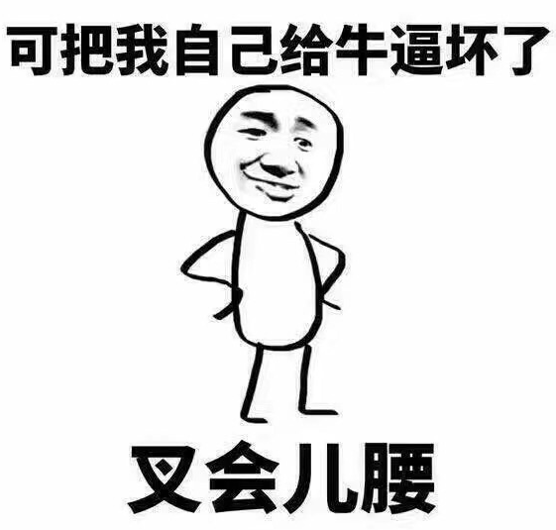
随堂练习
请思考：
创建一个列表，用于存储同学姓名。依次访问该列表中的元素。并且将老师和班主任的姓名添加至列表的开头和末尾。
要求：
将每个同学的姓名打印出来，并且添加一句问候语。
时间：
15分钟

Slide 17
THANKS！
上海育创网络科技有限公司
主讲人：榴莲

